Slide 1

Línea III. Calidad Académica
Resultado | Medios | Impacto/Crecimiento
Posicionar al CEFAD como elemento de formación docente y calidad académica | Plan comunicación Plan de formación docente Elevar 10% la participación docente Aumento encuesta satisfacción Aumento SEPRAD | - Participación en 10 academias (una por Escuela). Correos y página. - Evaluación del desempeño docente a partir del Plan de formación. - -Diseño de cursos con base a necesidades.
CEFAD | 2016 | 2017
Participantes | 258 | 598
SATISFACCIÓN CEFAD
4%/ 95.83%
El aprendizaje obtenido dentro del curso es aplicable dentro de su área docente: 91.66%
Las instalaciones generaron un ambiente adecuado para el aprendizaje: 85.41%
El servicio que brinda CEFAD es realizado en tiempo y forma: 91.66%

Slide 2

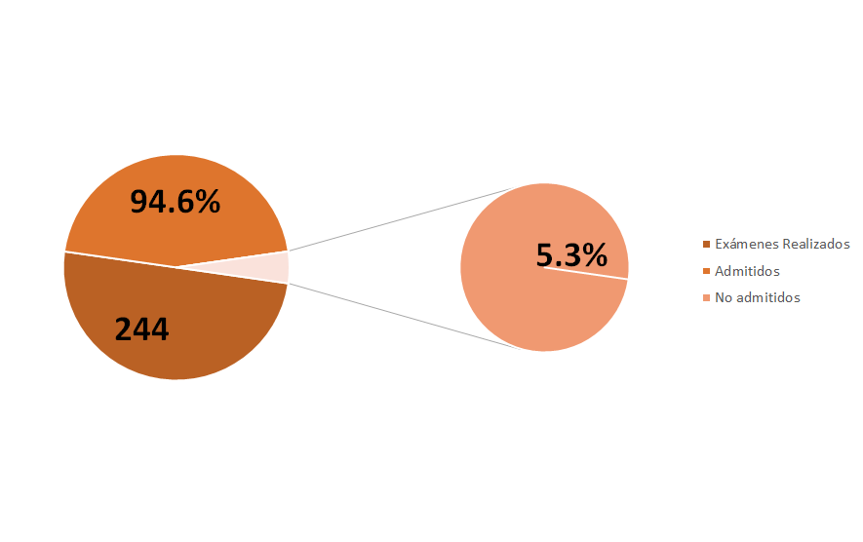
El 50% de los admitidos se fueron condicionados a tomar el de Habilidades básicas de la docencia.
Total Exámenes Realizados | Admitidos | No admitidos
244 | 231 | 13

Slide 3
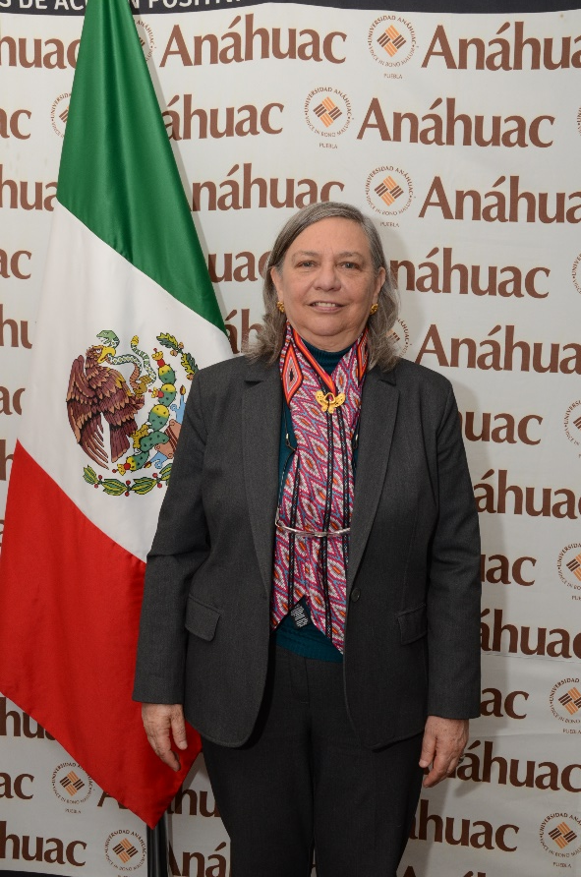
Línea III. Calidad Académica
Resultado | Medios | Impacto/Crecimiento
Generar medios de apoyo para fortalecer el desempeño docente | Revisión de instrumentos de evaluación final. Banco de rúbricas y casos Coloquio Docencia Estandarizar practicum | Revisión de exámenes y retroalimentación al 100% de las escuelas. Asegurar la evaluación de competencias (exámenes orales, escritos, rúbricas y listas de cotejo). Garantizar evaluaciones estandarizadas y exigentes. Compartir buenas prácticas docentes y posicionar el CEFAD Evaluación y exigencia estandarizada, se establecieron mínimos indispensables en la evaluación del practicum.

Slide 4
Participación Coloquio CEFAD
 | Conferencia Magistral- Mtra. Sylvia Schmelkes
Total | Total de docentes de la Anáhuac | Total de colegios/bachilleratos
153 | 94 Anáhuac | 59
Mesas de trabajo
Total | Total de docentes de la Anáhuac | Total de colegios/bachilleratos
51 | 30 | 21
Talleres
Total | Total de docentes de la Anáhuac | Total de colegios/bachilleratos
74 | 30 | 44

Slide 5

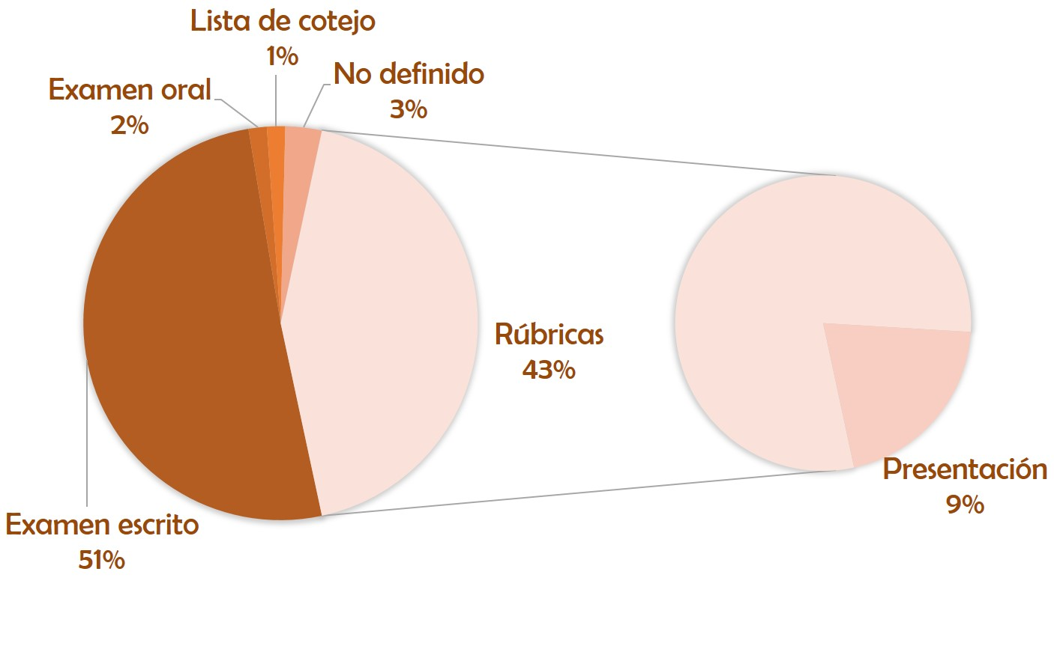
Proyectos
91%

